Slide 1
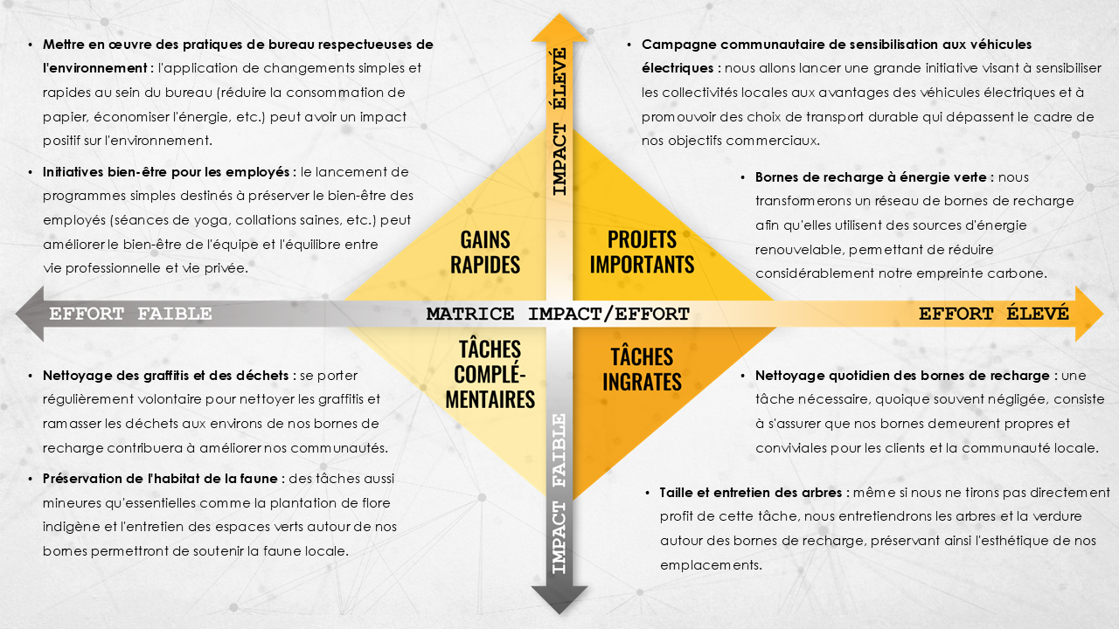
MODÈLE DE PRÉSENTATION SOUS FORME DE MATRICE IMPACT/EFFORT AVEC EXEMPLE DE TEXTE pour PowerPoint
Quand utiliser ce modèle : ce modèle de présentation sous forme de matrice Impact/Effort pour PowerPoint est idéal pour les cadres et les chefs d'équipe qui doivent élaborer des stratégies de hiérarchisation et de planification avec les parties prenantes. Avec ou sans exemple de données, le modèle sert de puissant outil de communication lors des réunions ou des présentations stratégiques.
Caractéristiques notables du modèle : ce modèle se distingue par sa conception visuellement attrayante qui transmet efficacement des concepts de hiérarchisation complexes. Il permet aux présentateurs de classer clairement les tâches et les projets, favorisant la compréhension et la prise de décision collaborative. La compatibilité du modèle avec PowerPoint le rend facile à utiliser dans un large éventail d'environnements d'entreprise.

Slide 2
Mettre en œuvre des pratiques de bureau respectueuses de l'environnement : l'application de changements simples et rapides au sein du bureau (réduire la consommation de papier, économiser l'énergie, etc.) peut avoir un impact positif sur l'environnement.
Initiatives bien-être pour les employés : le lancement de programmes simples destinés à préserver le bien-être des employés (séances de yoga, collations saines, etc.) peut améliorer le bien-être de l'équipe et l'équilibre entre vie professionnelle et vie privée.
Campagne communautaire de sensibilisation aux véhicules électriques : nous allons lancer une grande initiative visant à sensibiliser les collectivités locales aux avantages des véhicules électriques et à promouvoir des choix de transport durable qui dépassent le cadre de nos objectifs commerciaux.
Bornes de recharge à énergie verte : nous transformerons un réseau de bornes de recharge afin qu'elles utilisent des sources d'énergie renouvelable, permettant de réduire considérablement notre empreinte carbone.
Nettoyage des graffitis et des déchets : se porter régulièrement volontaire pour nettoyer les graffitis et ramasser les déchets aux environs de nos bornes de recharge contribuera à améliorer nos communautés.
Préservation de l'habitat de la faune : des tâches aussi mineures qu'essentielles comme la plantation de flore indigène et l'entretien des espaces verts autour de nos bornes permettront de soutenir la faune locale.
Nettoyage quotidien des bornes de recharge : une tâche nécessaire, quoique souvent négligée, consiste à s'assurer que nos bornes demeurent propres et conviviales pour les clients et la communauté locale.
Taille et entretien des arbres : même si nous ne tirons pas directement profit de cette tâche, nous entretiendrons les arbres et la verdure autour des bornes de recharge, préservant ainsi l'esthétique de nos emplacements.
EXEMPLE

Slide 3
Texte
Texte
Texte
Texte
Texte
Texte

Slide 4
EXCLUSION DE RESPONSABILITÉ Tous les articles, modèles ou informations proposés par Smartsheet sur le site Web sont fournis à titre de référence uniquement. Bien que nous nous efforcions de maintenir l'information à jour et exacte, nous ne faisons aucune déclaration, ni n'offrons aucune garantie, de quelque nature que ce soit, expresse ou implicite, quant à l'exhaustivité, l'exactitude, la fiabilité, la pertinence ou la disponibilité du site Web, ou des informations, articles, modèles ou graphiques liés, contenus sur le site. Toute la confiance que vous accordez à ces informations relève de votre propre responsabilité, à vos propres risques.

